Slide 1
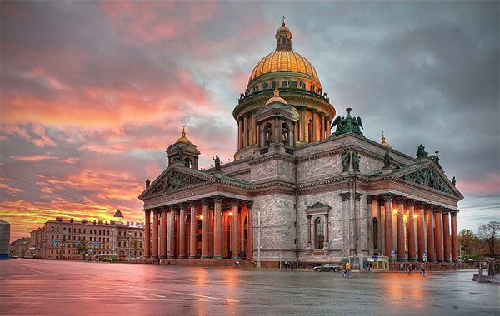
Исаакиевский собор

Slide 2
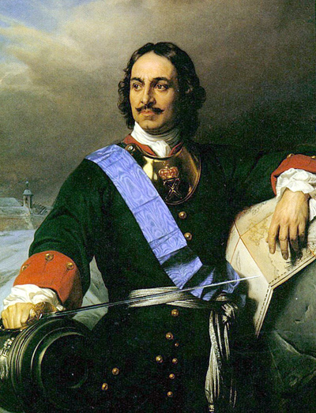
Петр I
Этот собор задумал построить еще Петр I и не зря. Петр родился в день святого Исаакия и в честь этого покровителя в 1710г он приказал выстроить деревянную Исаакиевскую церковь.

Slide 3
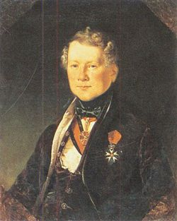
Монферран Огюст
Император Александр I объявил конкурс на проект нового собора. Победил архитектор из Франции Монферран.

Slide 4
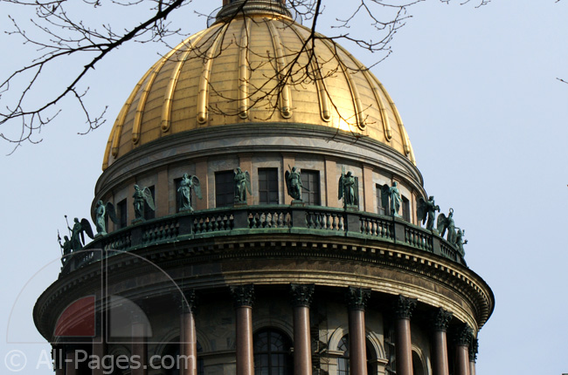
Купол Исаакиевскго собора
На золочение купола в свое время ушло 100 кг червонного золота. Золотили купол в 3 приема, продолжалось это 8 лет. Высота купола свыше 100 м.

Slide 5
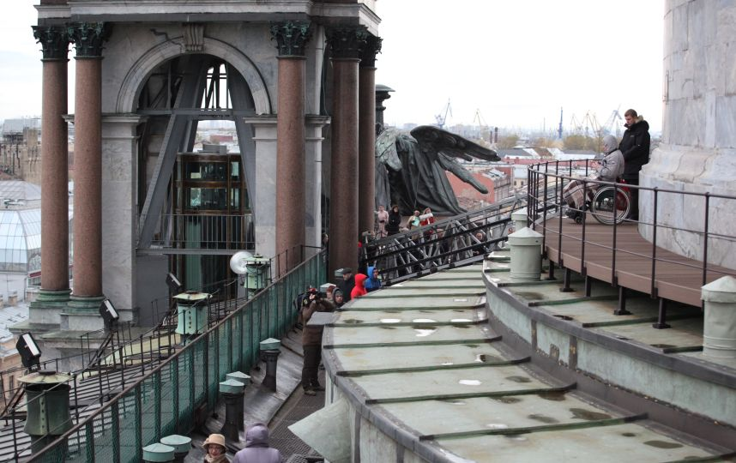
Смотровая площадка
А вот на эти смотровые площадки можно подняться по винтовой лестнице, оттуда можно полюбоваться панорамой нашего красивого города

